Slide 1

Круглосуточное рабочее мега-пространство
Комфортное звукоизолированное рабочее пространство.

Slide 2
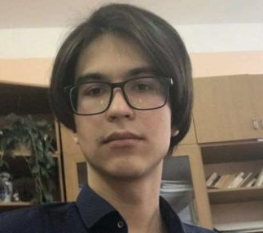
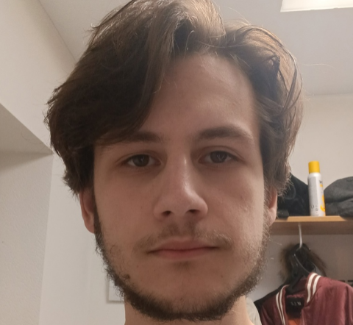
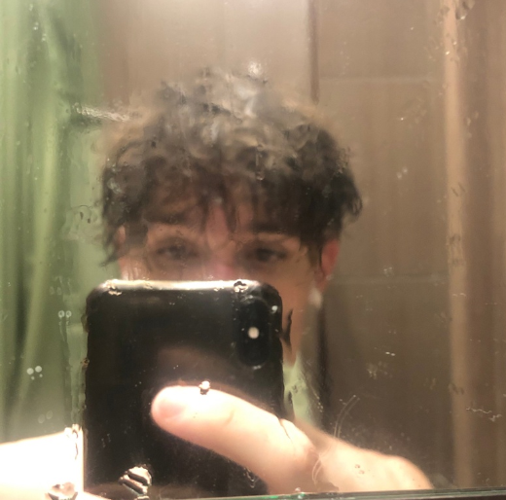
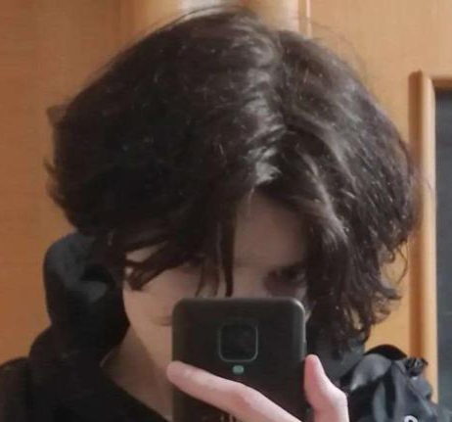
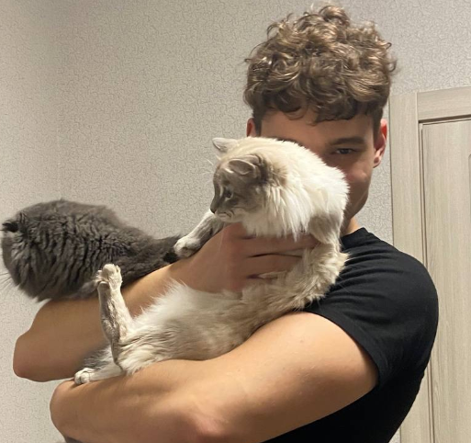
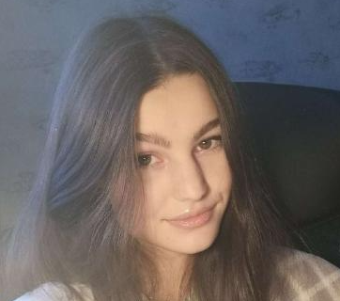
ПРОФИЛЬ КОМАНДЫ
Игорь Мещеряков
Анализ целевой аудитории и рынка
Степан Дубовец
Разработка продукта и бизнес модели
Степан Каканов
Разработка технологий для реализации проекта
Ярослав Абрамов
лидер команды.
Эрик Старков
Анализ конкурентов
Анна Бохач
Подсчет доходов и расходов проекта.

Slide 3
ПРОБЛЕМА
Проблема:
Коворкинги Тюменских университетов и в частности ТюмГУ работают исключительно в учебное время, не всегда являющегося удобным для работы студентов и что важно, в 50% из них вовсе нет персональных компьютеров.
В настоящее время эту проблему решают следующими способами:
Работа в компьютерном клубе.
Работа в коворкинге.
Работа в библиотеки.
Работа дома
Они неэффективны, потому что:
Компьютерные клубы, рассматриваемые в качестве альтернативы, не могут обеспечить тишину и комфорт для работы, а также сопутствующие программы, в виду наличия специализированных программных обеспечений.
Общественные коворкинги имеют систему абонементов в ценовом диапазоне от 12 до 20 тысяч рублей в месяц, что также не всегда будет удобным для студентов.
Библиотеки, в свою очередь, имеют ограниченный график работы.

Slide 4

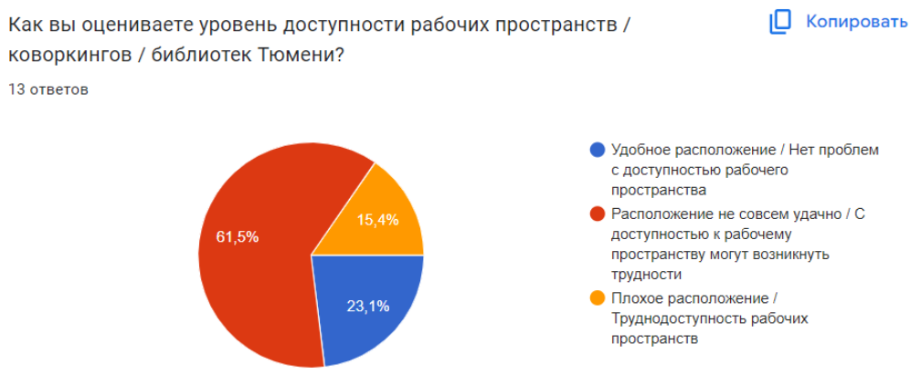
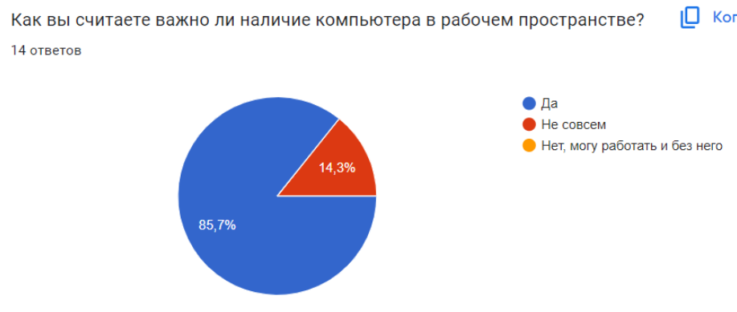
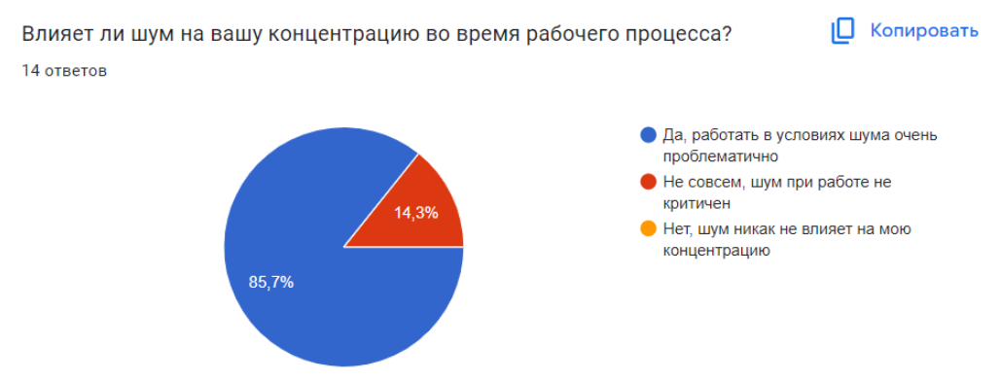
Источники исследования проблемы

Slide 5

ЦЕЛЕВАЯ АУДИТОРИЯ
Общие характеристики:
Мужчины или женщины с 16 до 25 лет, ученики, студенты или начинающие бизнесмены.
Проблемы и потребности:
Нужда в тихом и комфортном месте для индивидуальной или совместной деятельности.
Продукты, которые сейчас использует для решения проблемы:
Киберклубы, коворкинги, библиотеки.
Причины, по которым текущие решения «не работают»:
Цена, шум, время работы.
Что ценит, на что обращает внимание:
Расположение, комфорт, доступность, наличие качественного оборудования.
Поместите изображение вашего типичного пользователя

Slide 6
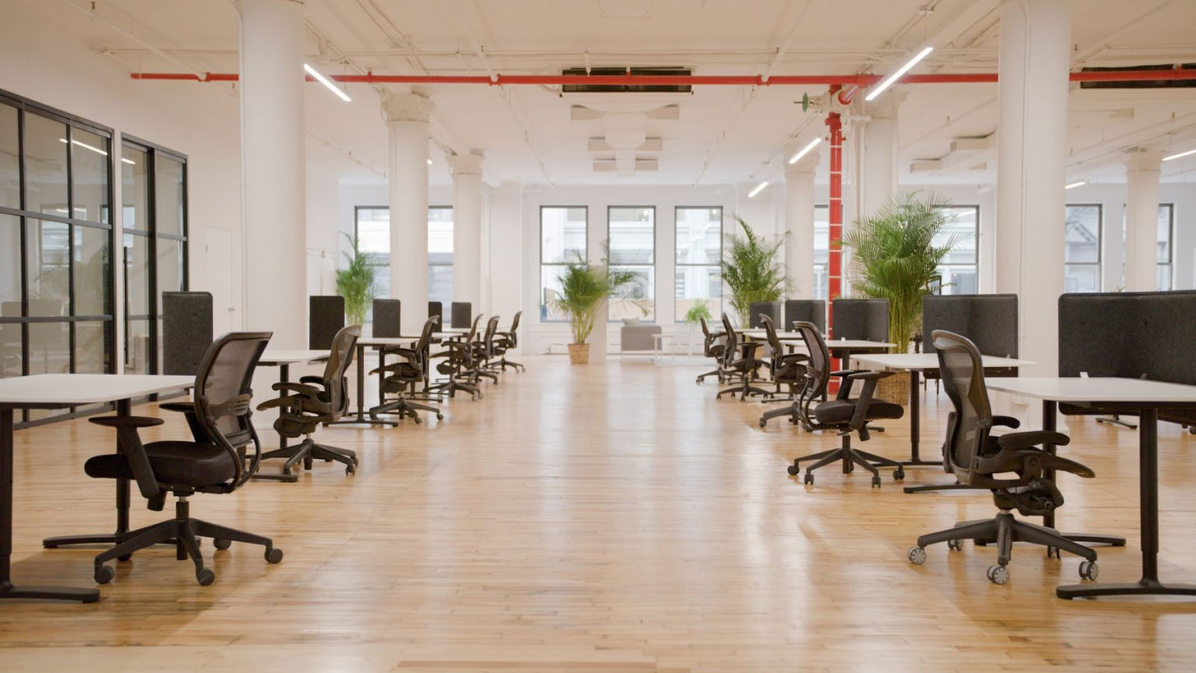
ИДЕЯ ПРОЕКТА
Предлагаемая идея:
Создание офиса, каждое рабочее место в котором является шумоизолированной комнатой, оснащенной современным персональным компьютером.
Мы будем реализовать проект в период до 3-х лет, за сумму до 1 млн рублей, усилиями нашей команды.

Slide 7
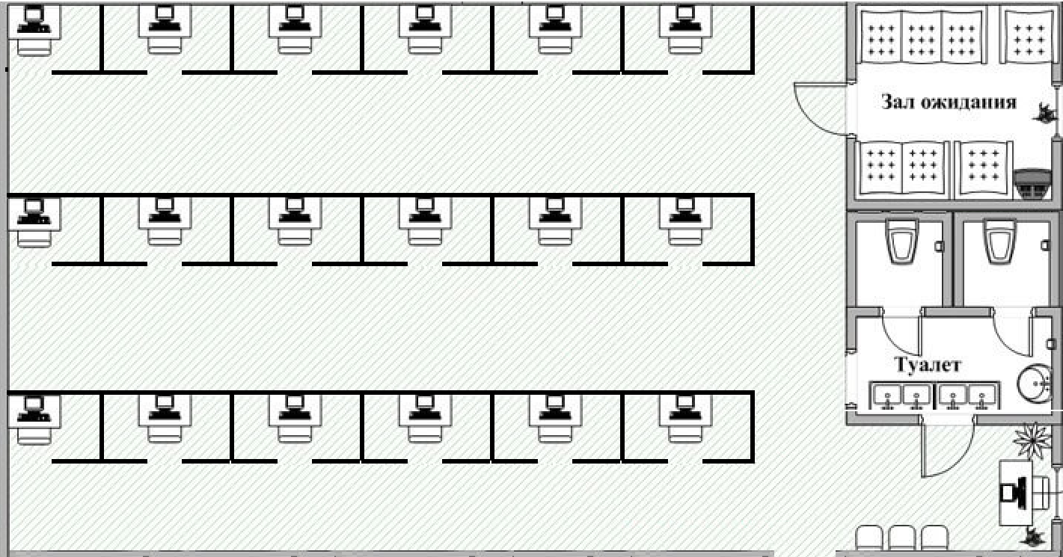
ПРОДУКТ ПРОЕКТА
Продукт:
Мы предлагаем создать круглосуточное рабочее пространство, в котором вы сможете выполнять свою работу, не боясь, что кто-то будет вам мешать.
Основные функции / возможности:
Работа в шумоизолированном помещении.
Работа над проектами.
Схема помещения

Slide 8
ТЕХНОЛОГИЯ
Технологии, используемые в решении:
Системы управления доступом в сеть для обеспечения безопасности: быстрый и надежный Wi-Fi для всех членов рабочего пространства.
Программное обеспечение управления рабочим пространством.
Платформы для взаимодействия и общения между членами рабочего пространства.
Видеонаблюдение и системы безопасности для защиты рабочего пространства и его членов.
Автоматизированные системы управления освещением и климатом для повышения комфорта.
Звукоизоляция и акустическая обработка помещений для создания тихой и комфортной рабочей атмосферы.
Современная мебель, которая способствует удобству.
Автоматизированные системы оплаты услуг коворкинга.
Продукт обладает следующими техническими параметрами:
Высокий уровень шумоизоляции.
Круглосуточный режим работы.
Качественное оборудование рабочих зон.
Уровень готовности технологии: TRL № 1.

Slide 9
КОНКУРЕНТНЫЙ АНАЛИЗ
Критерии | Наш проект «КРМП» | Коворкинг Соцгума | Библиотека ТюмГу | Компьютерный клуб Коллизиум | Компьютерный клуб TopGame | Учебные комнаты в общежитиях
Стоимость | 90 р/час. | Бесплатно | Бесплатно | 120 р/час. | 120 р/час. | Бесплатно
Часы работы | Круглосуточно | 12:00 – 20:00 | 09:00 – 18:00 | Круглосуточно | Круглосуточно | хз
Расположение | 5 минут от центра города. | 10 минут от центра города. | 10 минут от центра города. | 12 минут от центра города | 5 минут от центра города | 15 минут от центра города
Доступность | Для всех желающих | Для студентов и сотрудников ТюмГу | Для студентов и сотрудников ТюмГу | Для всех желающих | Для всех желающих | Для студентов и сотрудников ТюмГу
Целевая аудитория | Учащиеся школ, студенты, начинающие предприниматели | Студенты | Студенты и сотрудники ТюмГу | Школьники и студенты | Школьники и студенты | Студенты
Программное обеспечение для работы | В наличии | В наличии | В наличии | Отсутствует | Отсутствует | В наличии

Slide 10
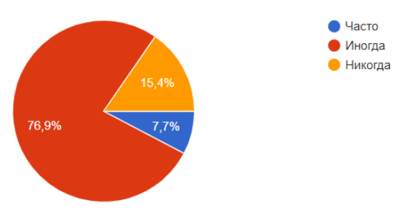
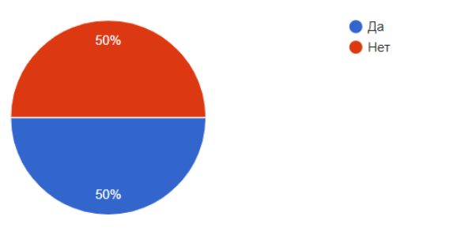
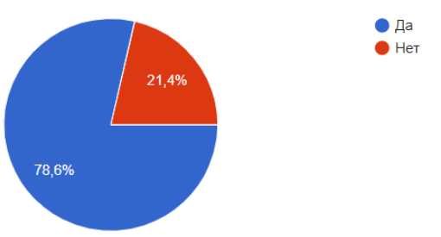
ГИПОТЕЗЫ ПРОЕКТА
Вопросы для опроса / интервью:
1. Как часто вы посещаете рабочие пространства / коворкинги / библиотеки?
Гипотеза:
20% студентов испытывают трудности в нахождении рабочего пространства в вечернее время.
40% студентов не могут сконцентрироваться из за шума при работе.
17% людей ограничены в деятельности в рабочих пространствах в связи с отсутствием компьютеров.
Способ проверки и количество респондентов:
Гипотеза была проверена с помощью опроса 50 респондентов.
2. Сталкиваетесь ли вы с проблемой поиска рабочего пространства вне дома в вечернее время?
3. Сталкивались ли вы с плохой шумоизоляцией при посещении рабочих пространств / библиотек / коворкингов?

Slide 11
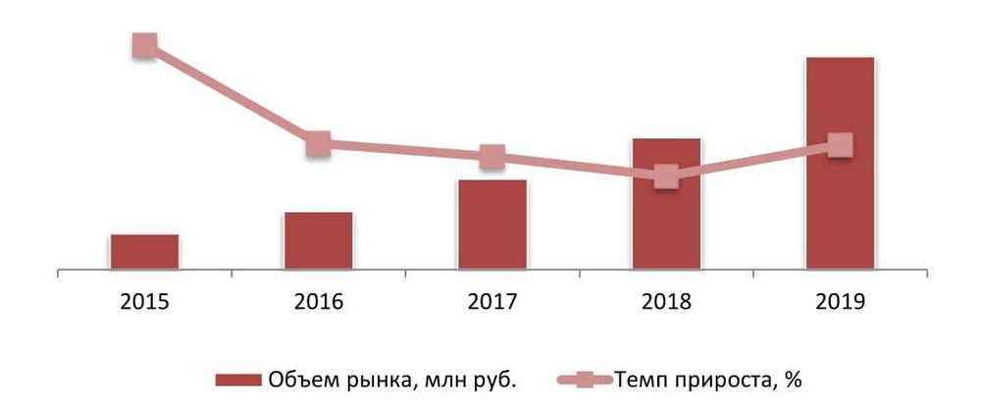
ОБЪЁМ РЫНКА
Динамика рынка:
Мы взяли два источника, так как наш проект смежный с ними:
В первом источнике описывается ситуация на рынке компьютерных клубов - за три года их аудитория выросла вдвое, но при этом и конкуренция возросла. Открылось более 1000 новых клубов.
Во втором анализируются коворкинги. По приведенной ниже диаграмме видно, что объем рынка вырос примерно на 30%, а темп роста еще продолжает расти.
Основные «игроки» на рынке в Тюмени:
Компьютерный Клуб Коллизиум
Компьютерный Клуб TopGame
Коворкинг Workkode
Библиотека ТюмГу
Планируемая доля рынка в Тюмени:
Для начала мы планируем занять 10% рынка Тюмени.
Источники: 1.https://www.vedomosti.ru/technology/articles/2023/05/23/976328-rinok-kibersportivnih-klubov-viros
2.https://gidmark.ru/cat1/marketingovoe-issledovanie-rynka-kovorking-centrov

Slide 12
БИЗНЕС-МОДЕЛЬ
Модель монетизации:
Аренда рабочего места.
Буфет.
Стоимость и регулярность:
Цена рабочего места: 90 рублей/час.
Партнёры:
Global Functional Drinks (“Tornado Energy”).
Кондитерское объединение «Славянка».
Ценностное предложение:
Мы обещаем шумоизолированное рабочее место с компьютером без ограничения по времени (с учётом доплаты).
Основные каналы взаимодействия с пользователем:
Реклама в интернете (мессенджеры), также рекламные стенды в помещении университета.

Slide 13
РЕСУРСЫ: ДИАГРАММА ГАНТА
Задача | Дата начала | Дата завершения | Ответственный | 2023 |  | 2024
 |  |  |  | Ноябрь | Декабрь | Январь | Февраль | Март | Апрель
Разработка проекта | 01.11.2023 | 15.11.2023 | Абрамов/Старков
Поиск и выбор местоположения | 16.11.2023 | 30.11.2023 | Мещеряков/Каканов
Управление пространством | 01.12.2023 | 21.12.2023 | Старков/Дубовец
Обеспечение безопасности | 22.12.2023 | 01.01.2024 | Бохач/Мещеряков
Организация сервисов | 02.01.2024 | 18.01.2024 | Каканов/Абрамов
Установление тарифов | 19.01.2024 | 26.01.2024 | Старков/Бохач
Маркетинг и привлечение клиентов | 27.01.2024 | 27.02.2024 | Мещеряков/Дубовец
Учет финансов | 28.01.2024 | 15.02.2024 | Абрамов/Бохач
Найм персонала | 16.02.2024 | 23.02.2024 | Каканов
Мониторинг и анализ | 28.02.2024 | 01.04.2024 | Дубовец/Абрамов
Партнерства и сотрудничество | 24.02.2024 | 24.03.2024 | Старков/Мещеряков
Планы на развитие бренда | 25.03.2024 | 12.04.2024 | Бохач
Планы расширения | 13.04.2024 | 30.04.2024 | Абрамов/Каканов
Общий срок реализации проекта:__6__ месяцев

Slide 14
РЕСУРСЫ: ФИНАНСОВЫЙ ПЛАН
 | декабрь | январь | февраль | март | апрель | май | июнь | июль | август
Доходы:
Выручка от продажи продукции (цена продукта * количество продаж) | 200.000 | 200.000 | 200.000 | 200.000 | 200.000 | 220.000 | 220.000 | 220.000 | 220.000
Расходы:
Заработная плата сотрудников | 100.000 | 100.000 | 100.000 | 100.000 | 100.000 | 100.000 | 100.000 | 100.000 | 100.000
Бухгалтерия и юридическое сопровождение | 50.000 | 30.000 | 30.000 | 30.000 | 30.000 | 30.000 | 30.000 | 30.000 | 30.000
Обслуживание помещения | 30.000 | 30.000 | 30.000 | 30.000 | 30.000 | 30.000 | 30.000 | 30.000 | 30.000
Мебель и оборудование | 450.000 | 0 | 0 | 0 | 0 | 0 | 0 | 0 | 0
Аренда помещения | 225.000 (1500/ 1кв.м) | 232.500 (1550/ 1кв.м) | 232.500 (1550/ 1кв.м) | 232.500 (1550/ 1кв. м) | 240.000 (1600/ 1кв.м) | 240.000 (1600/ 1кв.м) | 240.000 (1600/ 1кв.м) | 240.000 (1600/ 1кв.м) | 247.500 (1650/ 1кв.м)
Реклама и маркетинг | 55.000 | 55.000 | 40.000 | 40.000 | 42.000 | 42.000 | 42.000 | 42.000 | 43.000
Коммунальные платежи | 35.000 | 35.000 | 35.000 | 35.000 | 35.000 | 35.000 | 30.000 | 30.000 | 30.000
Интернет и телефония | 10.000 | 10.000 | 10.000 | 10.000 | 10.000 | 10.000 | 10.000 | 10.000 | 10.000
ИТОГО (доходы – расходы) | -755.000 | -292.000 | -277.500 | -277.500 | -287.000 | -307.000 | -307.000 | -307.000 | -315.500
Общая стоимость реализации проекта: 955.000 рублей (не более 1 млн рублей)

Slide 15
РЕЗУЛЬТАТЫ И ВЫВОД
Количественные результаты:
Средняя оценка в приложениях карт и на сайтах с отзывами не ниже 4,7 из 5.
В среднем в месяц нас посещает более 1000 человек.
Средний чек превысил 200 рублей.
Качественные результаты:
У студентов поднялись результаты в учебе, благодаря доступности.
Повышение качества выполняемой работы нашими клиентами за счет отсутствия отвлекающих факторов.
Проект нецелесообразен для реализации по следующим причинам:
Высокая аренда помещения.
Низкий спрос на данную услугу.
В целом неприбыльный проект.
В среднесрочной перспективе (3-5 лет) мы планируем закрыть данный проект и начать работу над новым.

Slide 16
1 пара
Защита проекта перед своим преподавателем
Тайминг: 4 минуты + вопросы / ответы
Баллы: max 10 за защиту и max 10 за занятие
ДЕНЬ 4
Защита проектов
2 пара
Защита проекта перед внешним преподавателем
Тайминг: 4 минуты + вопросы / ответы
Баллы: max 10 за защиту

Slide 17
КРИТЕРИИ ОЦЕНКИ
Проблема
2 балла:
проблема, решению которой посвящен проект, обозначена конкретно и полно
обозначена однозначно и конкретно целевая аудитория, которая сталкивается с данной проблемой
представлена гипотеза и результаты её проверки
на заданные вопросы даны развернутые ответы
Ресурсы
2 балла:
представлен подробный финансовый план проекта, обозначены запрашиваемые ресурсы, позволяющие реализовать проект в обозначенные сроки с минимальными рисками, обозначены источники дохода, даны исчерпывающие ответы об их потенциальном объёме
отсутствуют ошибки в расчетах
представлена команда проекта, обозначены роли участников, их опыт и компетенции способствуют реализации проекта, в случае необходимости указаны дефицитные роли и компетенции
представлена подробная диаграмма Ганта с обозначением ответственных лиц, представлен и раскрыт пошаговый алгоритм реализации проекта
на заданные вопросы даны развернутые ответы
Продукт проекта
2 балла:
представлено проектное решение, которое полностью решает проблему для целевой аудитории проекта
обозначен и раскрыт продукт проекта, представлены эскизы или схожие продукты
однозначно определены лежащие в основе продукта технологии с указанием текущего задела и необходимых шагов по их применению
на заданные вопросы даны развернутые ответы
Выводы
2 балла:
указаны подробные количественные и качественные результаты реализации проекта
дан развернутый ответ о необходимости и потребности в реализации представленного проекта с учётом потенциальных рисков, запрашиваемых ресурсов, актуальности и значимости проблемы для целевой аудитории проекта
выступление команды укладывается в отведённое на него время, вся команда присутствует на выступлении, презентация отличается содержательностью и лаконичностью, выдвинутые тезисы подтверждаются результатами исследований
на заданные вопросы даны развернутые ответы
Бизнес-модель
2 балла:
рынок проекта описан подробно, представлены обоснованные расчеты ёмкости в количественном и/или финансовом выражении, даны ссылки на исследования авторитетных источников
представлен полноценный анализ данного решения в сравнении с решениями конкурентов (как прямых, так и косвенных)
бизнес-модель проекта предложена, отличается оригинальностью и обоснованностью заявленных параметров
на заданные вопросы даны развернутые ответы

